Slide 1

Добро пожаловать в Сбербанк!
Notes:
1

Slide 2
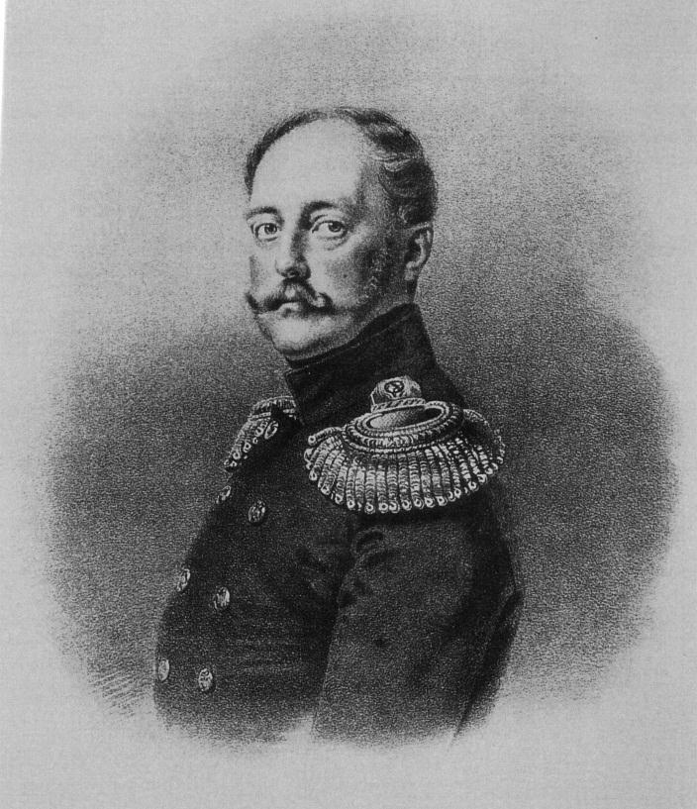
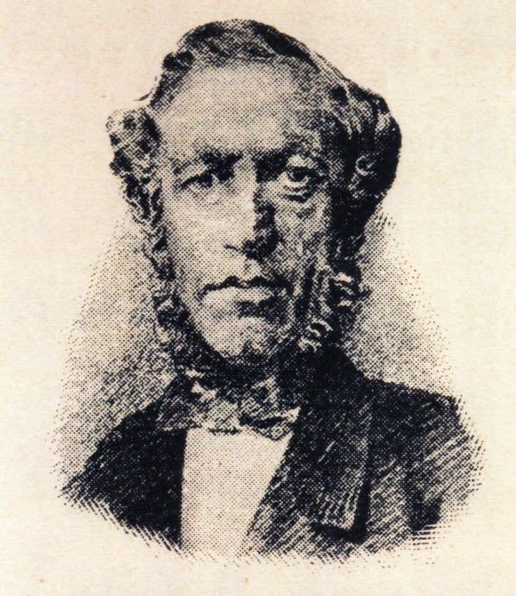
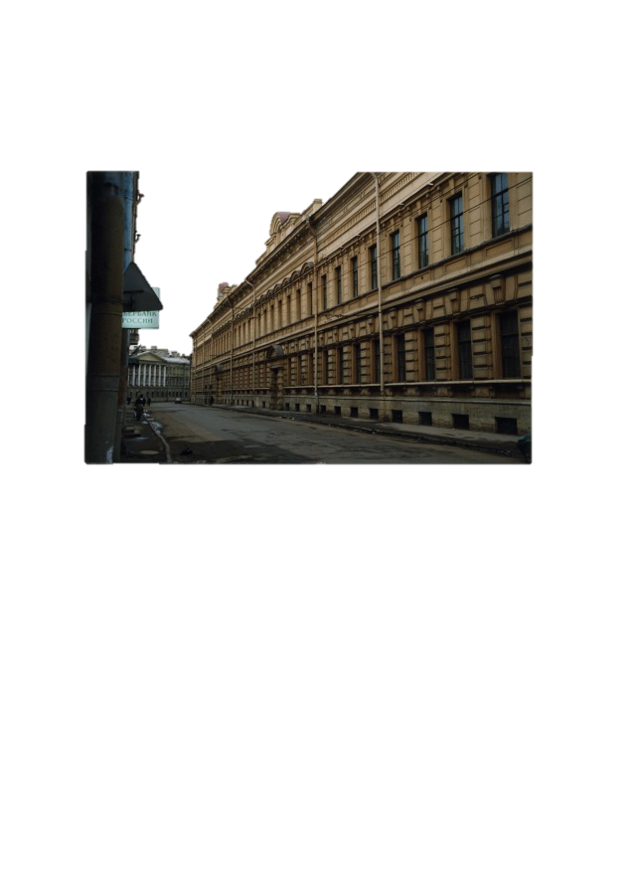

День рождения Сбербанка
12 ноября 1841 года
Император Николай I своим Указом от 12 ноября одобрил устав сберегательных касс и повелел учредить сберегательные кассы при Петербургской и Московской сохранных казнах.
Notes:
45 минут
09.56-10.41

Slide 3
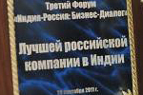
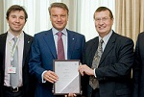





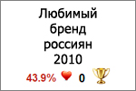




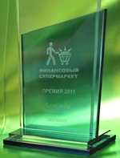
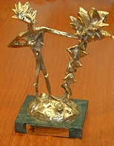
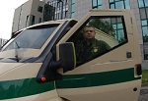

Сбербанк России – абсолютный лидер российской банковской системы
Notes:
Мы работаем в компании, которая по праву считается лидером.
Не случайно каждый год стройные ряды наших наград, растут и растут.
Эти награды вручались не только самой компании, но прежде всего людям, которые в ней работают и побеждают как лучшие!
На этих слайдах Вы видите только часть наших наград.
Тренер обращается к участникам с вопросом : «о каких наградах СБ знают они?»
1 минута
10.44-10.45

Slide 4
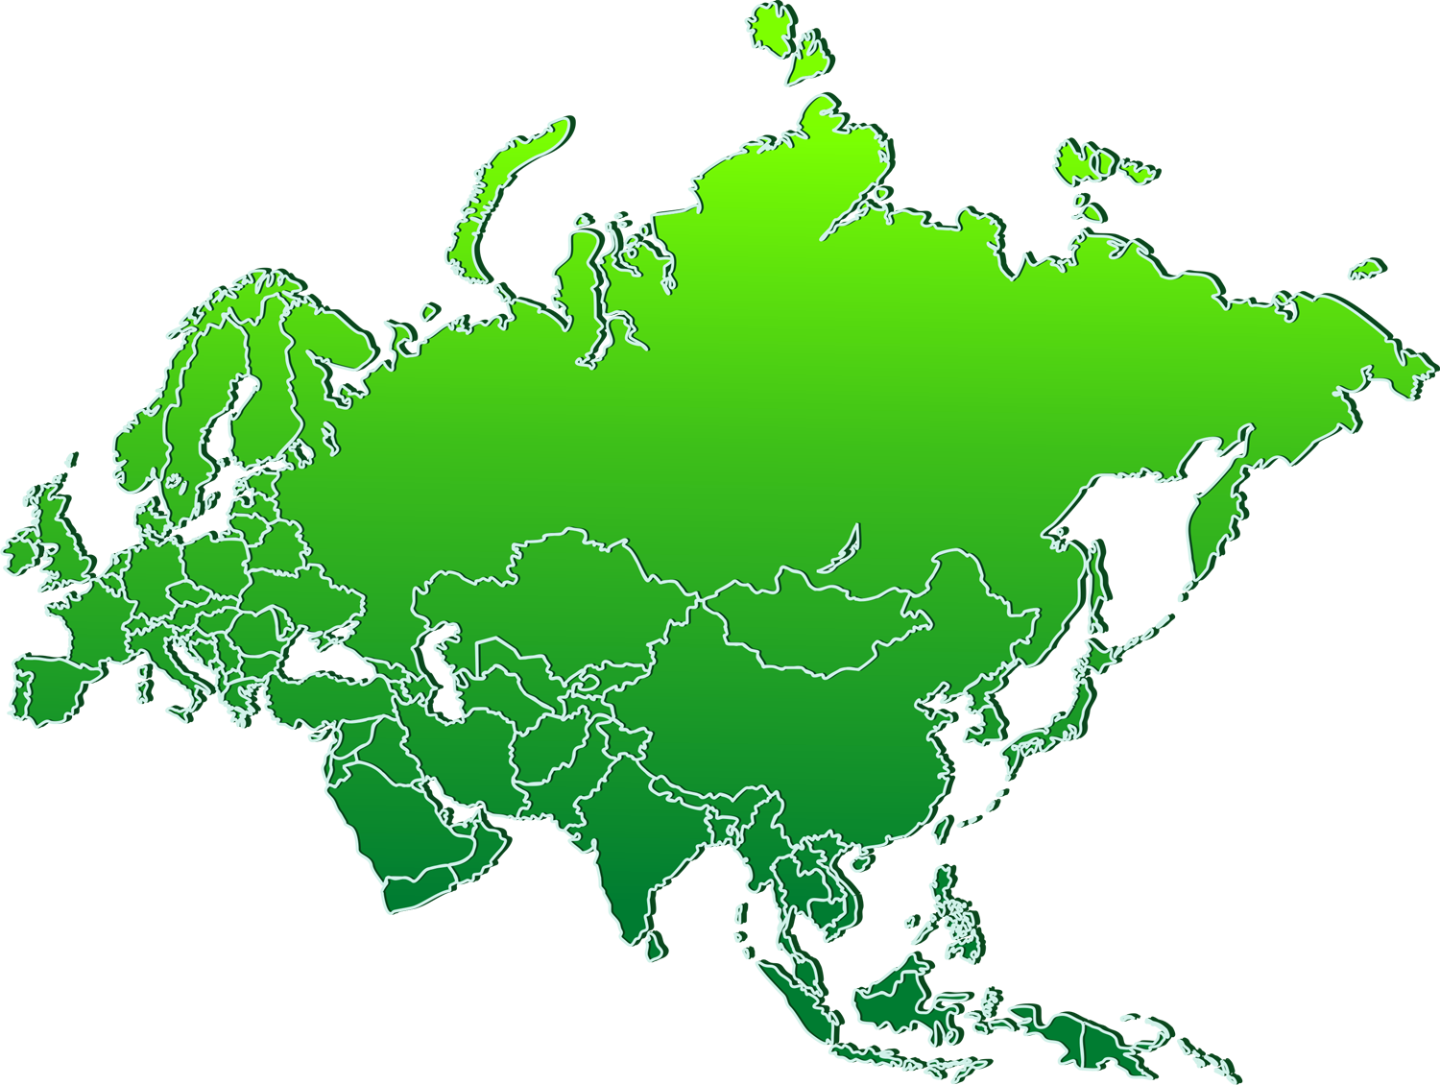







География бизнеса Сбербанка:
Банк имеет самую разветвленную филиальную сеть в России
Дочерние банки в Казахстане, Украине и Беларуси
17 территориальных банков
филиал в Индии, представительства в Германии и Китае
20 тысяч отделений и
внутренних структурных
подразделений
Notes:
1 минута
10.45-10.46

Slide 5


География бизнеса Сбербанка:
Центральная и Восточная Европа
8 место среди турецких банков по объему суммарных активов и депозитов
600 отделений в Турции
15 дочерних структур за рубежом
Дочерние банки VBI по размеру активов входят в топ финансовых учреждений в Центральной и Восточной Европе
300 отделений
600 клиентов
Notes:
Эта знаковая транзакция является первым существенным приобретением Сбербанка за пределами СНГ и является шагом в трансформации Сбербанка из крупного национального финансового учреждения в ведущий международный банк. VBI имеет 295 отделений и более 600,000 клиентов. Дочерние банки VBI входят в топ-10 финансовых учреждений по размеру активов в Боснии и Герцеговине, Словакии, Чехии, Хорватии и в топ-15 финансовых учреждений в Венгрии, Сербии и Словении. Банк также присутствует на Украине и имеет банковскую лицензию в Австрии. Благодаря своему капиталу и возможностям фондирования Сбербанк имеет уникальную позицию для того, чтобы раскрыть потенциал роста в странах Центральной и Восточной Европы.
В начале второго квартала 2012 года в подразделениях Volksbank International стартовала программа по наращиванию объёмов вкладов частных и корпоративных клиентов («Deposit Push»).
Denizbank - ведущий универсальный банк этой страны с 600 отделениями, занимающий восьмое место среди турецких банков по объему суммарных активов и депозитов, и по объему выданных кредитов. Лидер в сфере потребительского кредитования, кредитовании малых и средних предприятий, сельскохозяйственных компаний. И есть куда развиваться, расширять клиентскую базу: степень охвата банковскими кредитами населения в Турции - только 53% от ВНП. Очень серьезные перспективы для развития корпоративного бизнеса. Турция - шестой по величине экспортный рынок для России. У банка 15 дочерних структур за рубежом - они тоже входят в периметр сделки. Словом, Denizbank – один из самых ярких примеров успешного развития в секторе финансовых услуг.
С приобретением Denizbank Сбербанк будет присутствовать более чем в двадцати странах мира. Покупка турецкого банка приведет к росту прибыли на акцию Сбербанка с первого же года после закрытия сделки. Мы получаем современные технологии и опыт, которые будем использовать для работы в Восточной и Центральной Европе. И, конечно, извлечем выгоду из очевидных преимуществ от торговли между нашими странами, развития туризма и потоков инвестиций.
В истории Сбербанка было много разных сделок, которые показывали и его мощь, и способность наращивать капитал, получать прибыль. Но с покупкой Denizbank Сбербанк становится в один ряд с ведущими финансовыми корпорациями мира.
2 минута
10.46-10.48

Slide 6
Компании - партнеры
География бизнеса Сбербанка:
Компании партнеры
ЗАО ИК «Тройка Диалог»
ООО «АУКЦИОН»
ЗАО «Сбербанк лизинг»
НПФ Сбербанка
ООО «СБЕРБАНК КАПИТАЛ»
ЗАО «СБЕРБАНК-АСТ»
ЗАО «Объединенное кредитное бюро»
ЗАО «Регистраторское общество «СТАТУС»
ЗАО «Стратеджи Партнерс Групп»
ОАО «Российский аукционный дом»
Сбербанк – холдинговая компания
Notes:
На сегодняшний день Сбербанк является холдинговой компанией, контролирующей ряд дочерних организаций. Некоторые были приобретены в рамках сделок по слиянию и поглощению (M&A) с целью глобального расширения присутствия банка или с целью расширения продуктовой линейки финансовых услуг. Другие были выделены в дочерние компании из вспомогательных подразделений с целью оптимизации и повышения эффективности деятельности банка.
ЗАО ИК «Тройка Диалог»
Один из старейших и крупнейших инвестиционных домов – работает на рынках стран СНГ и занимает лидирующие позиции по всем направлениям инвестиционного бизнеса.
ЗАО «Сбербанк лизинг»
Финансирование проектов в реальном секторе экономики в целях содействия обновлению, модернизации и расширению основных фондов российских предприятий...
ООО «СБЕРБАНК КАПИТАЛ»
Сотрудничество с крупнейшими предприятиям РФ и реализация проектов в области недвижимости, топливно-энергетической промышленности, развития транспортной системы России...
ООО «АУКЦИОН»
Предоставление независимой оценочной экспертизы в области бизнеса, недвижимости, оборудования и автотранспорта
НПФ Сбербанка
Осуществление деятельности по пенсионному обеспечению и пенсионному страхованию
ЗАО «СБЕРБАНК-АСТ»
Проведение электронных торгов и предоставление персональных электронных площадок для крупных корпоративных заказчиков
ЗАО «Объединенное кредитное бюро»
Повышение эффективности принятия решений в сфере кредитования, снижение рисков
ЗАО «Регистраторское общество «СТАТУС»
Услуги по ведению реестра владельцев ценных бумаг
ЗАО «Стратеджи Партнерс Групп»
Разработка и реализация стратегий развития, повышение эффективности деятельности организаций
ОАО «Российский аукционный дом»
Проведение классических и электронных аукционов

Slide 7
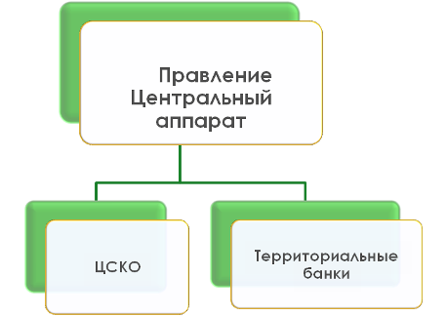

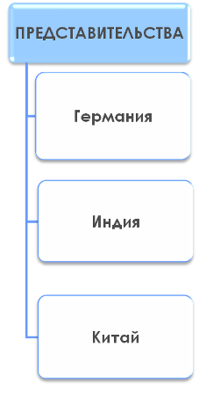
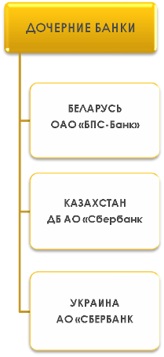








Структура Сбербанка
РЕСПУБЛИКА БЕЛАРУСЬ
ОАО «БПС- Сбербанк»
15
17
Головные отделения (ГОСБ), Отделения (ОСБ)
660
19050
Notes:
2 минута
10.57-10.59

Slide 8

Notes:
Несмотря на то, что наши отделения разбросаны на территории 9 часовых поясов, мы все работаем как одно целое
1 минута
10.50-10.51

Slide 9
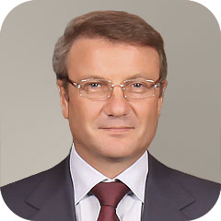
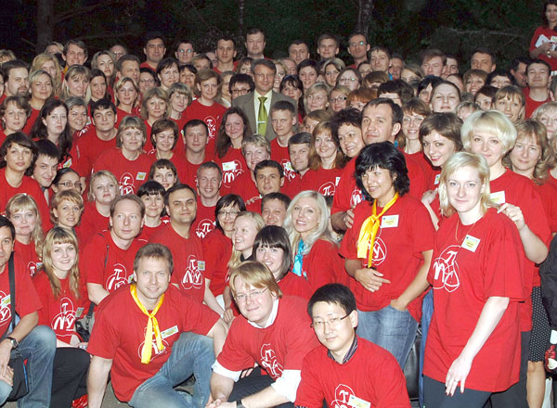
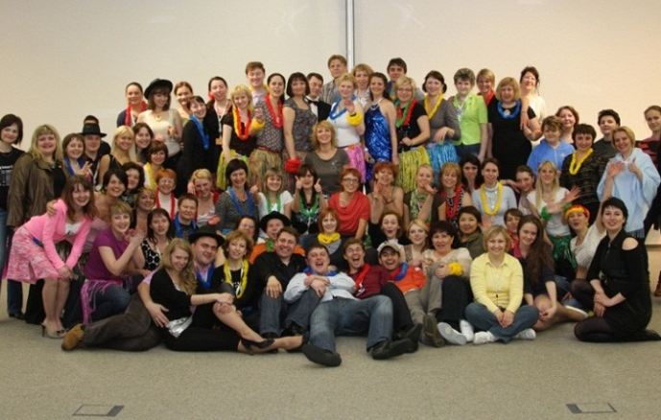
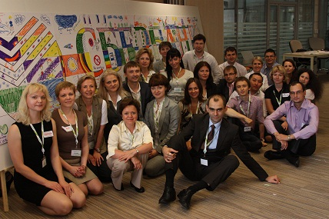
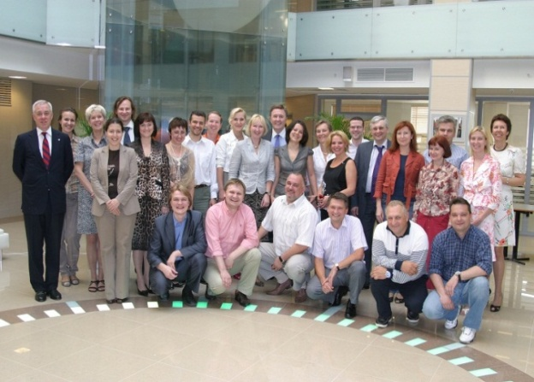
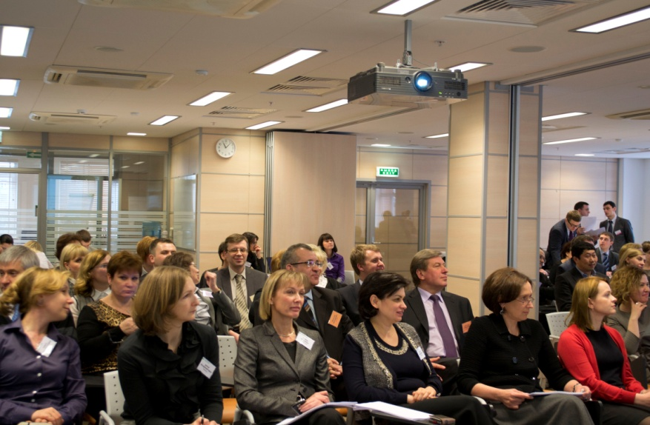
Наша команда – это более 240 000 высококвалифицированных сотрудников
Notes:
Несмотря на то, что наши отделения разбросаны на территории 9 часовых поясов, мы все работаем как одно целое
1 минута
10.50-10.51

Slide 10
Отдел по работе с персоналом
предлагает
ознакомиться с ВАКАНСИЯМИ Рязанского отделения на карьерном портале
www.sberbank-talents.ru
Контакты:
29-67-73
8 910-90-65-84
Notes:
Несмотря на то, что наши отделения разбросаны на территории 9 часовых поясов, мы все работаем как одно целое
1 минута
10.50-10.51

